Slide 2
25 МАРТА 1944 ГОДА ПОСТАНОВЛЕНИЕМ ГОСУДАРСТВЕННОГО КОМИТЕТА ОБОРОНЫ №5465 В ГОРОДЕ КУРСК СОЗДАН СТРОИТЕЛЬНЫЙ ТЕХНИКУМ С ЦЕЛЬЮ ПОДГОТОВКИ ТЕХНИКОВ-СТРОИТЕЛЕЙ ДЛЯ ВОССТАНОВЛЕНИЯ ГОРОДОВ, РАЗРУШЕННЫХ НЕМЕЦКО-ФАШИСТСКИМИ ЗАХВАТЧИКАМИ В ГОДЫ ВЕЛИКОЙ ОТЕЧЕСТВЕННОЙ ВОЙНЫ.
1944 НАЧАЛО БОЛЬШОГО ПУТИ 1944

Slide 3
В техникуме обучалось около 300 человек и было 15-17 преподавателей. Преподаватели совместно с учащимися отремонтировали учебное здание и общежитие, достроили актовый зал.

Slide 4
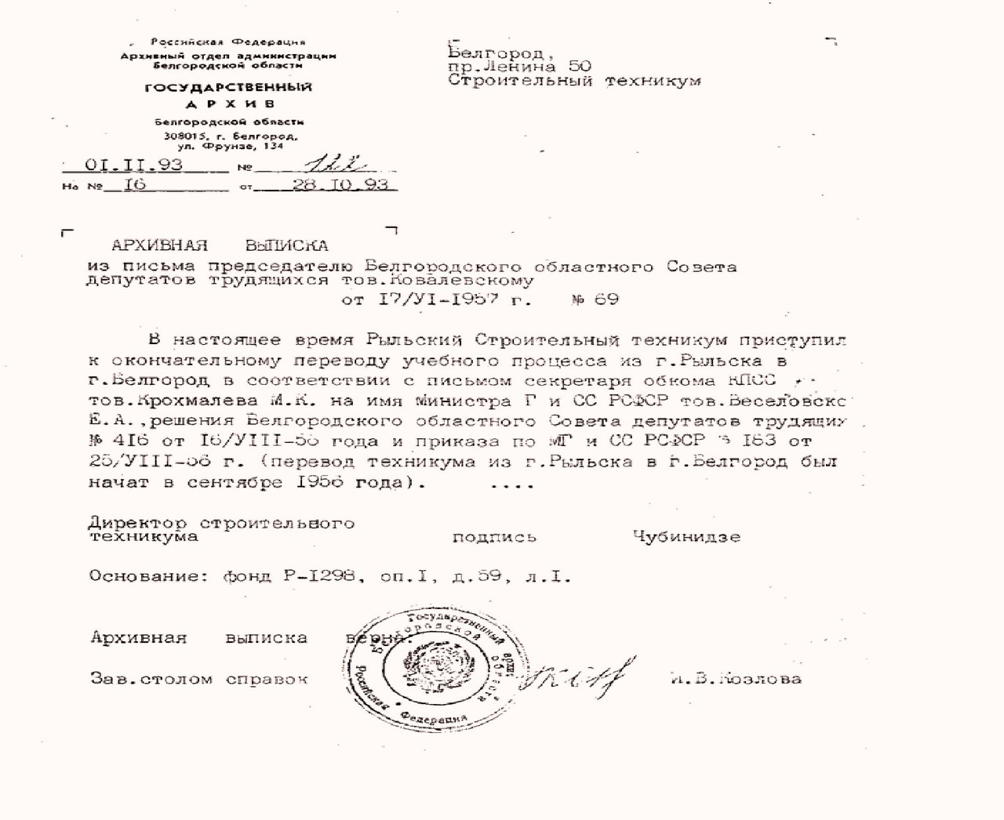
1957 -РОЖДЕНИЕ БЕЛГОРОДСКОЙ ИСТОРИИ
Приказ о переводе техникума из г.Рыльск в г. Белгород (1957г.)

Slide 5
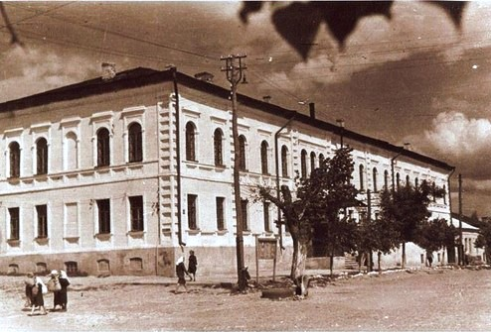
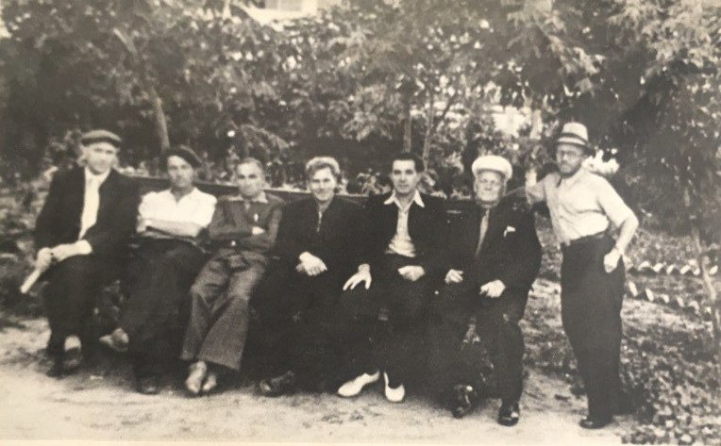
Чубинидзе Ипполит Фарсаданович , директор Белгородского строительного техникума в 1956-1963 гг. Осуществил перевод техникума в 1956-57г.г. из г.Рыльска в г.Белгород в здание по ул.Ленина (ул.Императора Николая II), построенное в 1862 году купцом Чумичевым Н.И.
Преподаватели БСТ (БСК) 1957г.
(перед отъездом из города Рыльск)

Slide 6
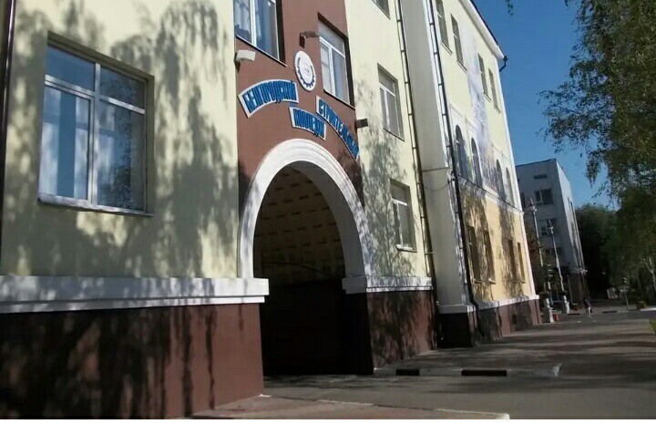
В 1959 г. была проведена реконструкция здания техникума по ул. Ленина (Гражданский проспект ) , а также пристроен корпус по ул.Красина (ул. Чумичева)

Slide 7
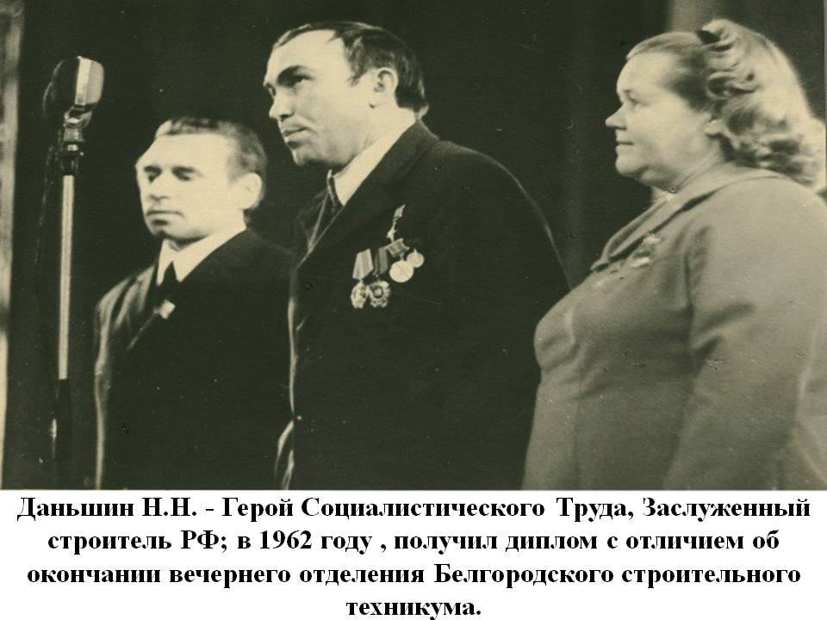

Slide 8
1сентября 1960г. открыто технологическое отделение

Slide 9
1сентября 1965г. открыто отделение ТОАТ

Slide 10
В 1975 г. было открыто студенческое общежитие «Росинка»

Slide 11
В 1987 г. Построен учебно-производственный корпус во дворе техникума

Slide 12
23 августа 1988 г. во дворе Белгородского строительного техникума была открыта еловая аллея в честь 45-й годовщины победы в Курской битве

Slide 13
Косенко Виктор Григорьевич директор техникума (колледжа) в1995-2004 гг. , выпускник БСТ (1973г.)

Slide 14
В 1997 г. Белгородский строительный техникум получает статус учебного повышенного типа- КОЛЛЕДЖ

Slide 15
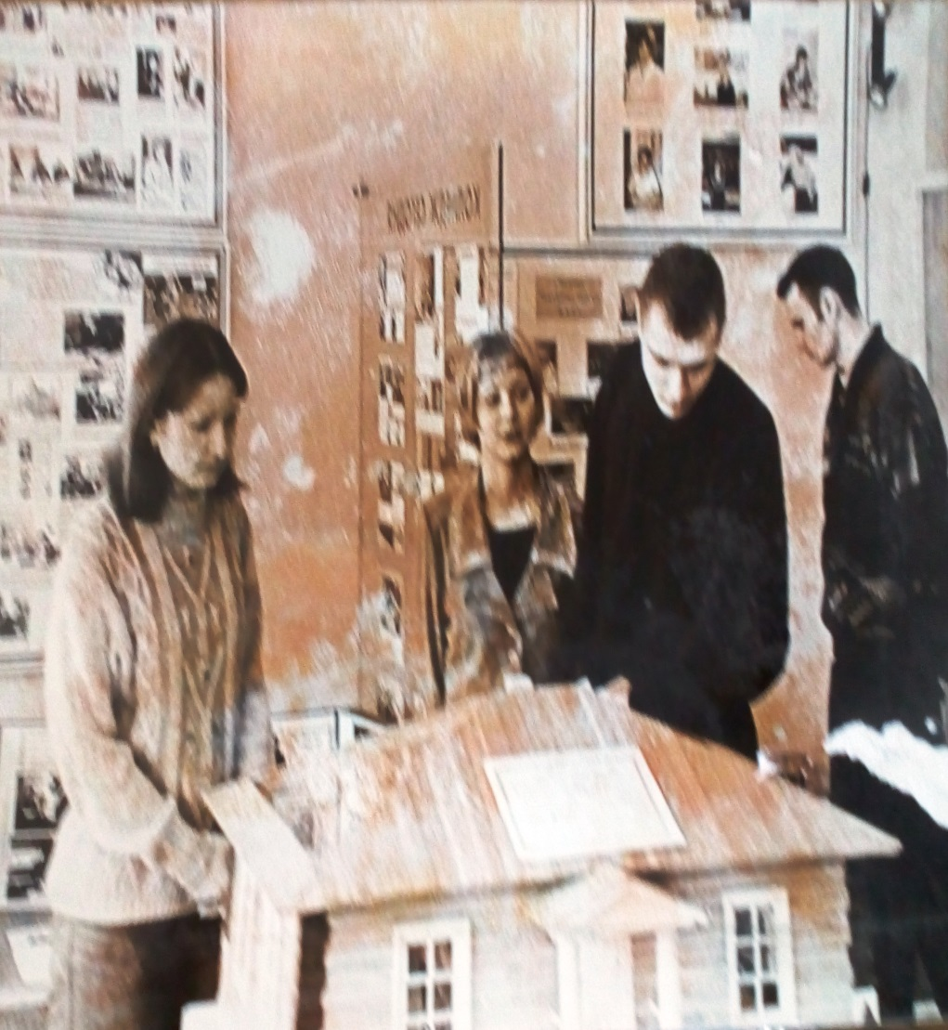
4 ноября 1999г. создан музей истории Белгородского строительного колледжа

Slide 16
Погорелов Сергей Алексеевич , директор колледжа в 2004- 2010гг. , выпускник БСТ(1975)

Slide 17
В 2006г. открыта лаборатория автодиагностики

Slide 18
В 2008-2009 гг. проведена модернизация актового зала колледжа

Slide 19
В 2012 г. создано отделение ПКР

Slide 20
С 1944 по 2020 Белгородский строительный колледж подготовил более 40000 специалистов

Slide 21
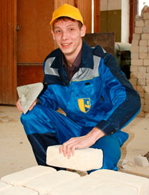
Специальность
08.02.01 «Строительство и эксплуатация зданий и сооружений»
Область профессиональной деятельности выпускников: организация и проведение работ по проектированию, строительству, эксплуатации, ремонту и реконструкции зданий и сооружений.
Объектами профессиональной деятельности выпускников являются: строительные объекты (гражданские, промышленные и сельскохозяйственные здания и сооружения); строительные материалы, изделия и конструкции;
строительные машины и механизмы; нормативная и производственно-техническая документации;
технологические процессы проектирования, строительства и эксплуатации зданий и сооружений и их конструктивные элементы.

Slide 22
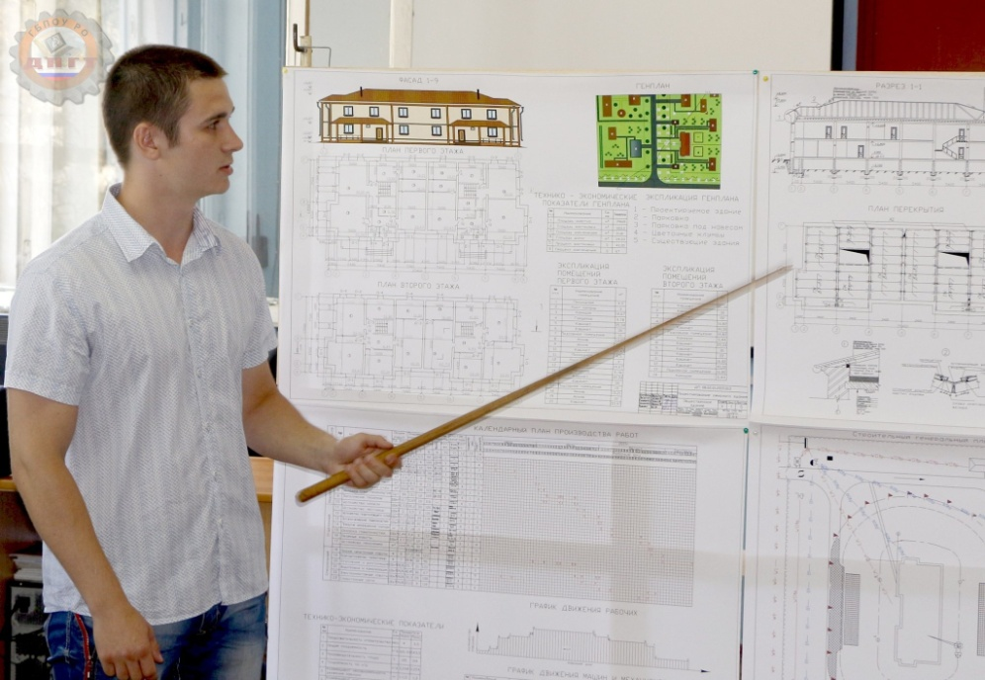
Специальность
08.02.01 «Строительство и эксплуатация зданий и сооружений»
Техник готовится к следующим видам деятельности:
- Участие в проектировании зданий и сооружений.
- Выполнение технологических процессов при строительстве, эксплуатации и реконструкции строительных объектов.
- Организация деятельности структурных подразделений при выполнении строительно-монтажных работ, эксплуатации и реконструкции зданий и сооружений.
- Организация видов работ при эксплуатации и реконструкции строительных объектов.
- Выполнение работ по одной или нескольким профессиям рабочих, должностям служащих

Slide 23
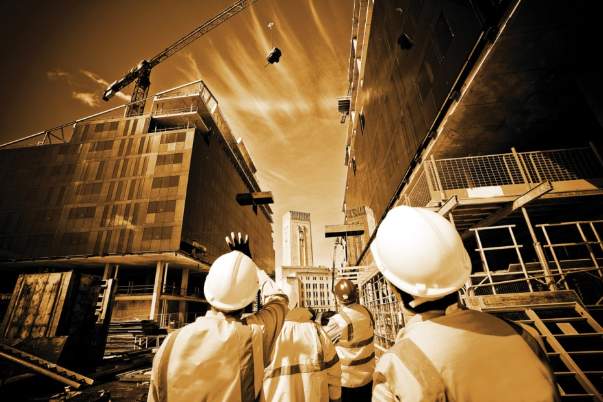
Кем работать
Строитель - профессия массовая и востребованная, ее представители пользуются стабильным спросом на рынке труда. Выпускники специальности «Строительство и эксплуатация зданий и сооружений» получают квалификацию «техник», и, как правило, становятся прорабами. Стартовая зарплата помощника прораба с минимальным опытом — около 20 тысяч рублей в месяц. Начальник участка или прораб, ведущий большой проект, зарабатывает 2000-3000 $ в месяц и выше.
Перспективы
Прорабы могут работать в строительных компаниях, ремонтных фирмах, организациях-подрядчиках. Не стоит бояться высокой конкуренции с коллегами с высшим образованием. Выпускники колледжа на рынке труда ценятся довольно высоко, поскольку среднее специальное образование больше ориентировано на практические занятия. А большинство работодателей предпочитают иметь дело с практиками. Зарплата: от 20 до 40 тысяч рублей.

Slide 24
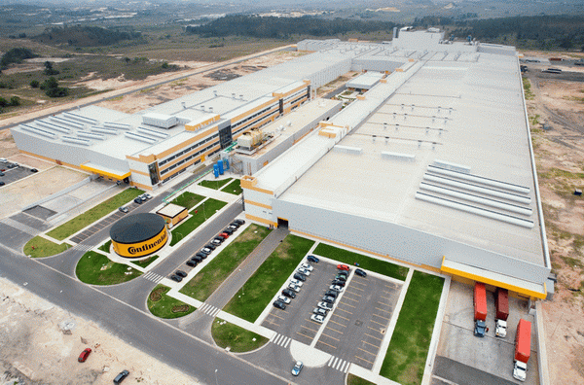
Специальность 08.02.03 «Производство неметаллических строительных изделий и конструкций»

Slide 25
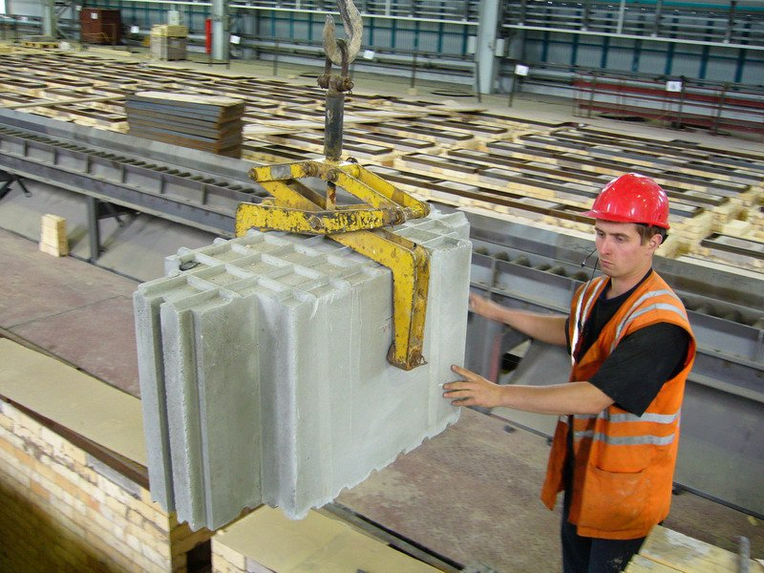
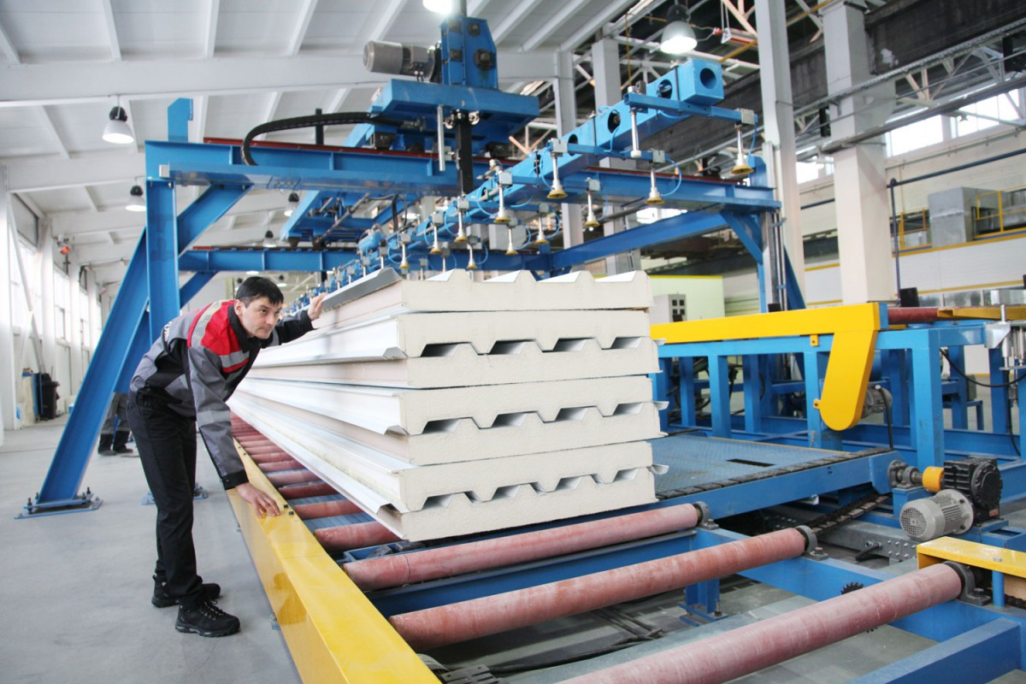
Специальность 08.02.03 Производство неметаллических строительных изделий и конструкций была открыта в 1960 году после принятия Советом Министров СССР Постановления «О развитии производства и применения сборного железобетона». С этого времени роль технолога на производстве очень велика. Технолог получает обширные знания, позволяющие внедрять новые технологии, совершенствовать оборудование, технологические процессы.

Slide 26
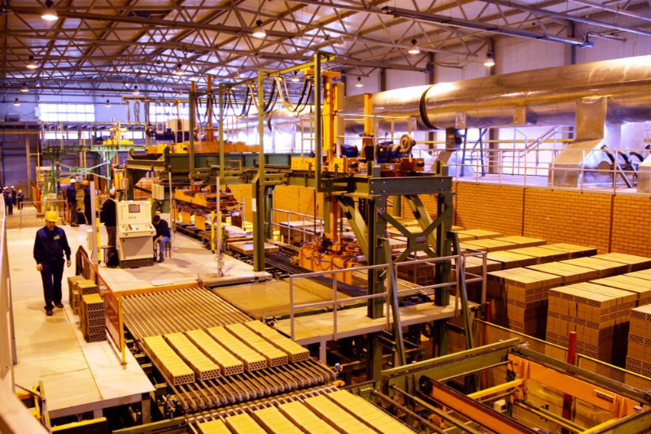
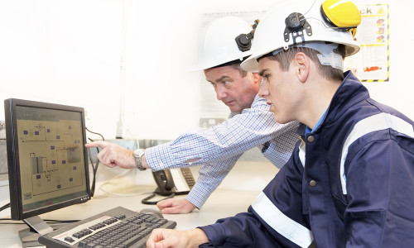
Сегодня отрасль производства строительных материалов – одна из тех отраслей промышленности, которые являются залогом стратегического развития национальной экономики в целом. Развитая отрасль производства строительных материалов служит базой и условием для развития строительной отрасли, являясь трудоемким производством, обеспечивает занятость населения и положительно влияет на экономический климат в регионе.

Slide 27
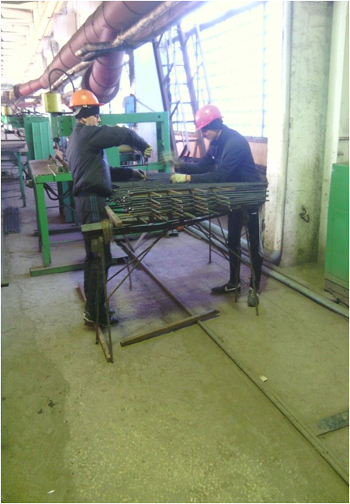
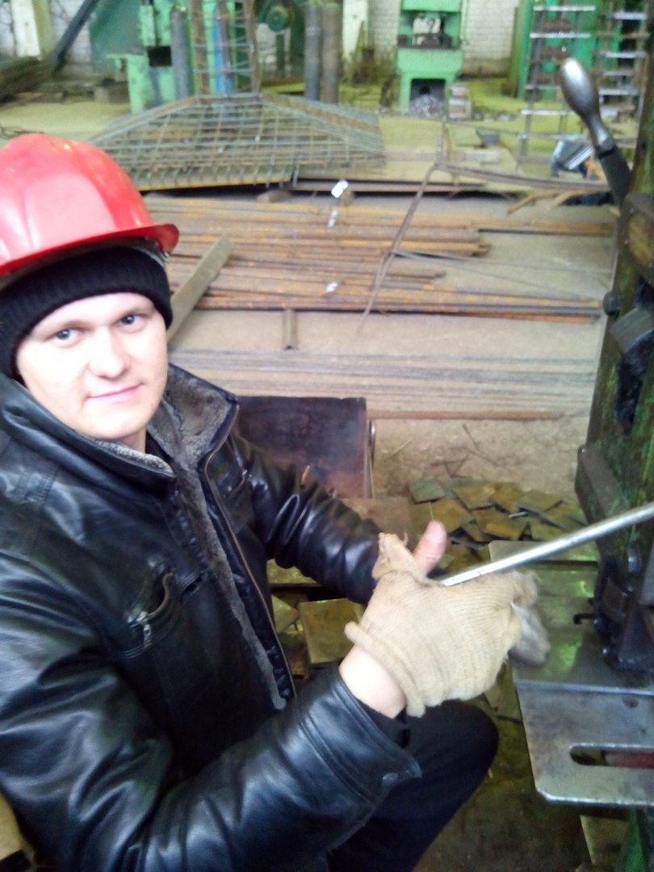
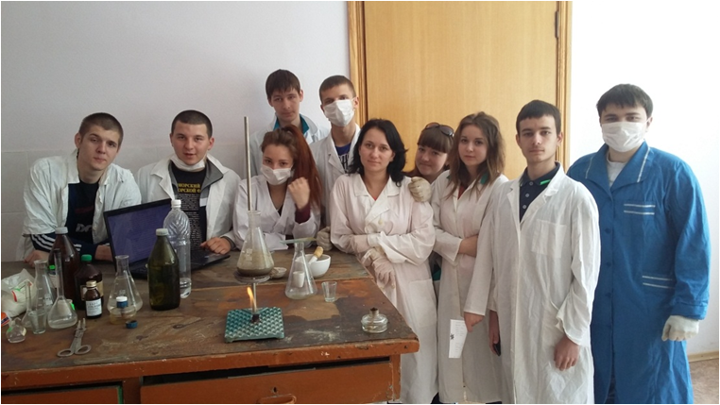
Техник по специальности 08.02.03 «Производство неметаллических строительных изделий и конструкций готовится к следующим видам деятельности:
- Производство неметаллических строительных изделий и конструкций
- Эксплуатация теплотехнического оборудования производства неметаллических строительных изделий и конструкций
- Автоматизация технологических процессов производства неметаллических строительных изделий и конструкций
- Использование энергосберегающих технологий в производстве неметаллических строительных изделий и конструкций
- Выполнение работ по одной или нескольким профессиям, должностям служащих.

Slide 28
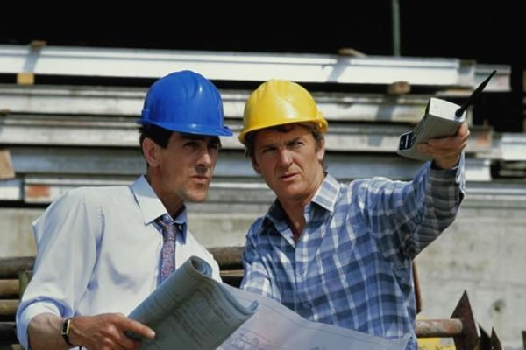
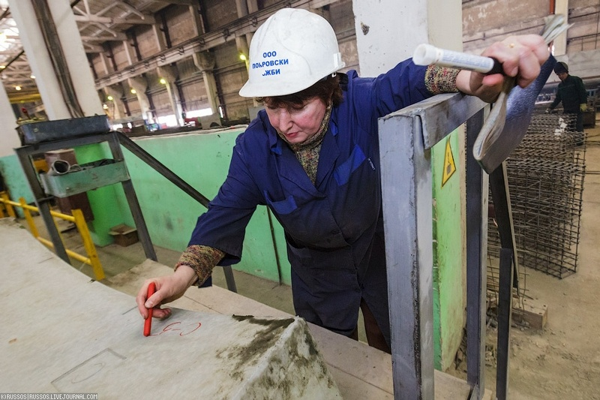
Кем работать:
Специалисты работают мастерами и технологами на предприятиях стройиндустрии, в проектных и исследовательских организациях. А также экспертами и консультантами по строительным материалам в риэлтерских и торговых организациях. Проектируют и изготавливают неметаллические строительные изделия и конструкции, выбирают оптимальные варианты производства. Проводят испытания и исследования строительных материалов. Осуществляют контроль качества строительных материалы, полуфабрикатов и готовой продукции, анализируют брак в производстве и определяют причины его возникновения.

Slide 29
Перспективы:
Средняя зарплата выпускника — около 20-25 тысяч рублей . Проблем с трудоустройством у грамотных специалистов нет, поскольку ни одна отрасль не потребляет такого количества материалов, как строительство. Это десятки миллионов кубометров бетона и железобетона, миллиарды штук кирпича и квадратных метров рулонных материалов.

Slide 30
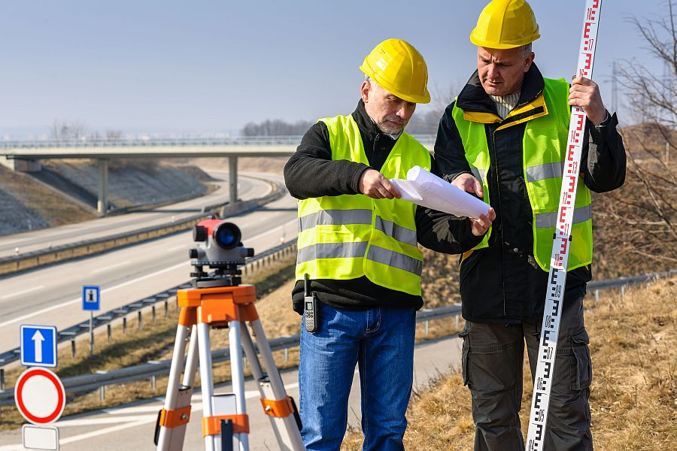
Специальность:
08.02.06 «Строительство и эксплуатация городских путей сообщения»
Область профессиональной деятельности выпускников: организация и проведение работ по строительству и эксплуатации городских путей сообщения. Объектами профессиональной деятельности выпускников являются: городские улицы и дороги; железнодорожные и трамвайные рельсовые пути; дорожно-строительные материалы и изделия; городские искусственные сооружения; транспортные развязки; технологические процессы по возведению земляного полотна, устройству дорожной одежды, укладке рельсовых путей, строительству искусственных сооружений и ремонтных работах

Slide 31
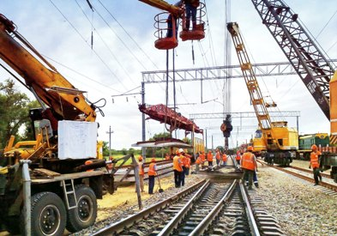
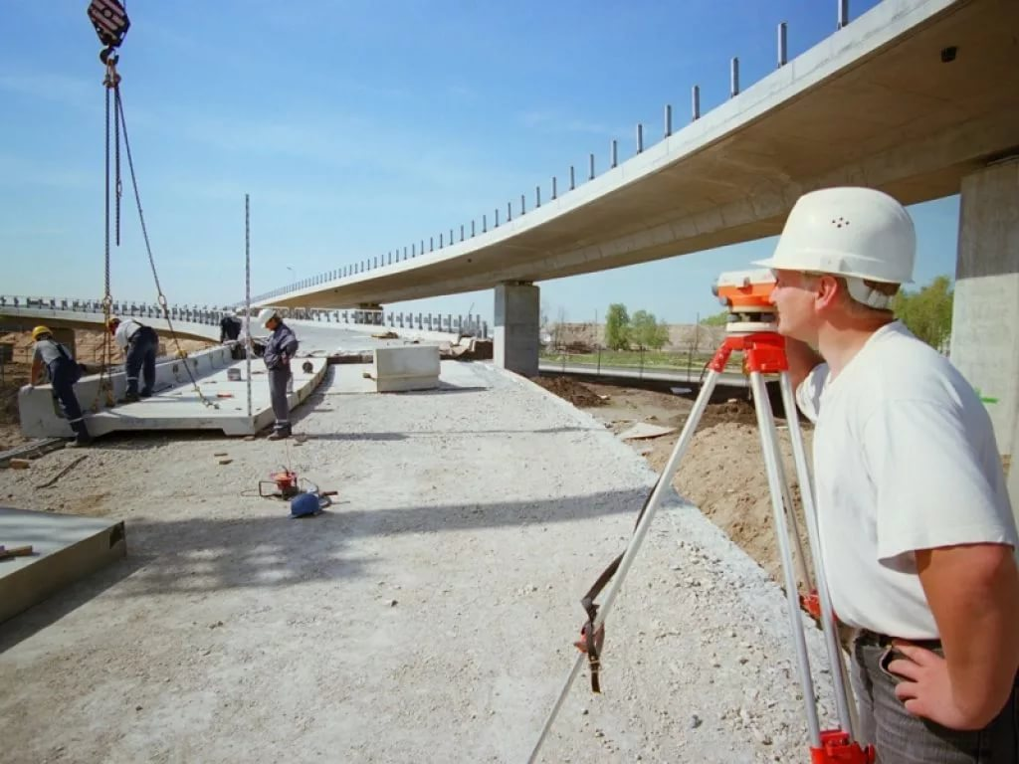
Специальность:
08.02.06 «Строительство и эксплуатация городских путей сообщения»
Техник готовится к следующим видам деятельности:
Участие в проектировании городских путей сообщения.
Организация и выполнение работ по строительству городских путей сообщения.
Организация и выполнение работ по эксплуатации и ремонту городских путей сообщения.
Выполнение работ по одной или нескольким профессиям рабочих, должностям служащих

Slide 32
Кем работать
Выпускники специальности "Строительство и эксплуатация городских путей сообщения" получают квалификацию "техник" и могут работать специалистами, которые:
проводят полевые изыскательные работы при разработке будущей дороги и выполняют проектирование, строительство и просчеты сроков эксплуатации;
в дорожной службе следят за состоянием городских улиц, безопасностью движения по ним, условиями эксплуатации, контролируют качество покрытия и соблюдение технологии;
осуществляют проектирование и сооружение городских рельсовых и подземных путей сообщения, ремонт и их содержание.
А также специалистам данной категории доступны все виды деятельности, связанные с подбором материалов, строительных машин и техники для сооружения городских улиц и путей.
Серьезные работодатели зачастую останавливают свой выбор на сотрудниках, имеющих опыт, наличием которого могут похвастаться выпускники средних специальных учебных заведений в виду наличия большого количества практических занятий.

Slide 33
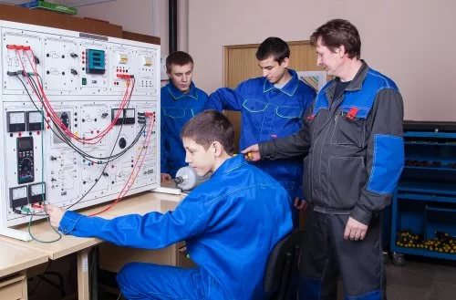
Специальность:
23.02.03 «Монтаж, наладка и эксплуатация электрооборудования промышленных и гражданских зданий»
Область профессиональной деятельности выпускников: организация монтажа, наладки, ремонта и эксплуатации силового и осветительного электрооборудования электрических сетей промышленных и гражданских зданий. Объектами профессиональной деятельности выпускников являются: электроустановки (электрические сети, силовое и осветительное электрооборудование жилых, гражданских и промышленных зданий);
техническая документация;
организация работы структурного подразделения

Slide 34
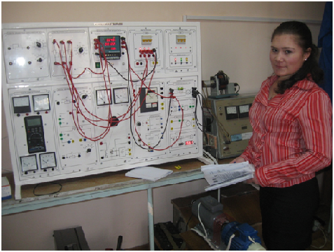
Специальность:
23.02.03 «Монтаж, наладка и эксплуатация электрооборудования промышленных и гражданских зданий»
Техник готовится к следующим видам деятельности:
Организация и выполнение работ по эксплуатации и ремонту электроустановок.
Организация и выполнение работ по монтажу и наладке электрооборудования промышленных и гражданских зданий. Организация и выполнение работ по монтажу и наладке электрических сетей.
Организация деятельности производственного подразделения электромонтажной организации.
Выполнение работ по одной или нескольким профессиям рабочих, должностям служащих.

Slide 35
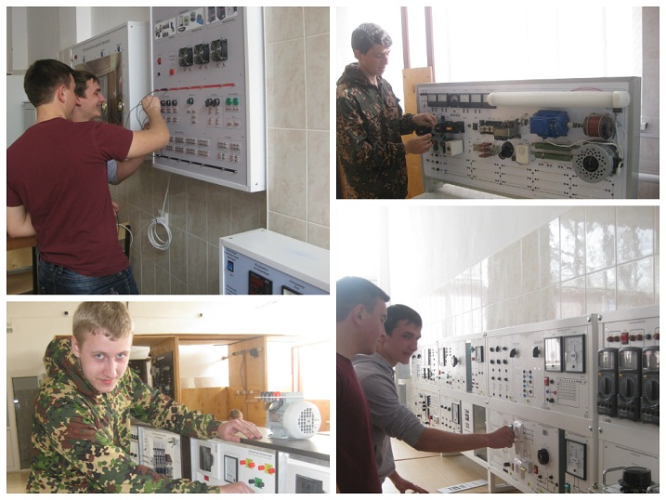
Кем работать
Преимущества специальности в том, что техник монтажа, наладки и эксплуатации электрооборудования промышленных и гражданских зданий может работать по одной или нескольким профессиям: электромонтажник по освещению и осветительным сетям, электромонтажник по силовым сетям и электрооборудованию, электромонтер по ремонту и обслуживанию электрооборудования. Вакансии электромеханика есть практически на любом предприятии. Техник-электромеханик с опытом работы может занять должность мастера и стать руководителем работ по монтажу и наладке автоматики.

Slide 36
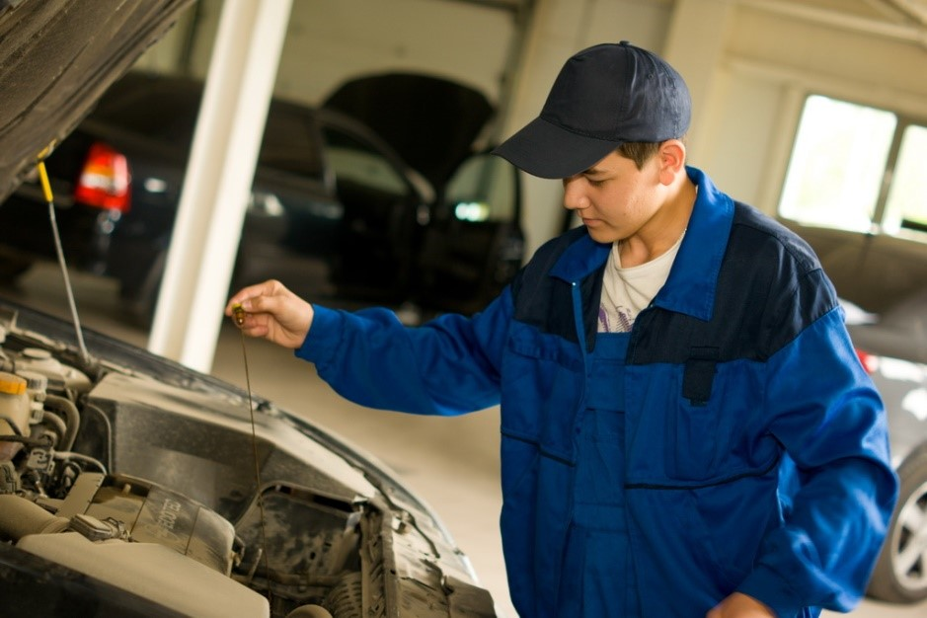
Специальность:
23.02.03 «Техническое обслуживание и ремонт автомобильного транспорта»
Область профессиональной деятельности выпускников: организация и проведение работ по техническому обслуживанию и ремонту автомобильного транспорта, организация деятельности первичных трудовых коллективов. Объектами профессиональной деятельности выпускников являются: автотранспортные средства; техническая документация; технологическое оборудование для технического обслуживания и ремонта автотранспортных средств

Slide 37
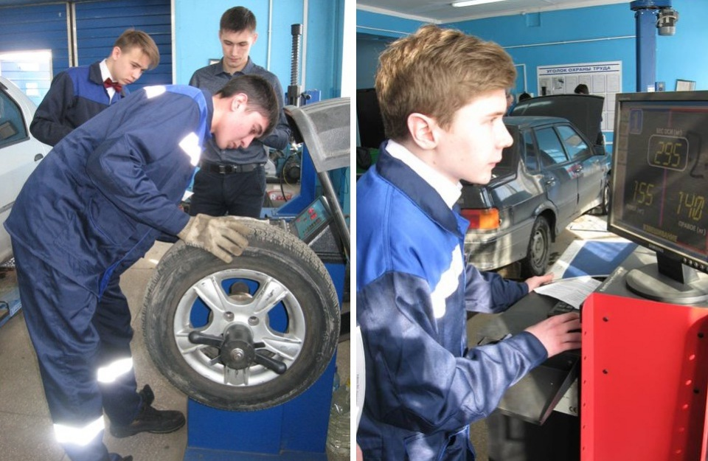
Специальность:
23.02.03 «Техническое обслуживание и ремонт автомобильного транспорта»
Техник готовится к следующим видам деятельности:
Техническое обслуживание и ремонт автотранспортных средств (автотранспорта).
Организация деятельности коллектива исполнителей.
Выполнение работ по одной или нескольким профессиям рабочих, должностям служащих

Slide 38
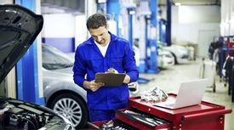
Кем работать
Выпускник подготовлен к работе в системе технического сервиса автомобильного транспорта и ориентирован на работу на станциях технического обслуживания, в дилерских технических центрах, в автосервисах и авторемонтных предприятиях в качестве специалистов по обслуживанию и ремонту автомобилей различной специализации.

Slide 39
Белгородский строительный колледж Нам жить и строить в XXI веке !!!

